Slide 1

MODUŁ 3
Tożsamość Głuchych
Innowacja społeczna pn. "Usługi rozwojowe dostępne dla wszystkich"
realizowana przez Polski Związek Głuchych Oddział Łódzki
na podstawie umowy o powierzenie grantu nr: ZS-II.042.16.7.2017 z dnia 21.12.2017
w ramach projektu „Chcemy pracować – innowacje w zakresie usług opiekuńczych dla osób zależnych”
realizowanego przez Gminę Miasta Radomia w ramach programu Operacyjnego Wiedza Edukacja Rozwój 2014-2020 współfinansowanego ze środków Europejskiego Funduszu Społecznego
IV Oś Priorytetowa POWER, Działanie 4.1: Innowacje społeczne

Slide 2
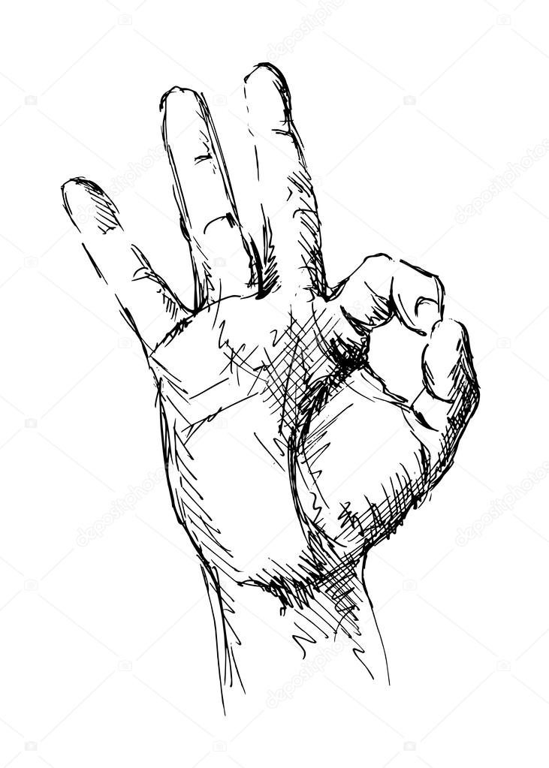
Definicja tożsamości:
to wizja własnej osoby, jaką człowiek ma: właściwości wyglądu, psychiki
i zachowania się z punktu widzenia ich odrębności i niepowtarzalności u innych ludzi.

Slide 3
Poczucie tożsamości to zatem efekt gromadzenia różnych informacji na swój temat, oceniania ich i związanego z tym takiego a nie innego przeżywania siebie
Tożsamość pierwotna : to np. płeć, pochodzenie, wiek, orientacja seksualna, głuchota
Można też mówić tu o tożsamości osobistej: zaznacza nasza odrębność względem innych, dotyczy procesów samorozwoju które wykształca wyjątkowe poczucie bycia sobą.

Slide 4
  Tożsamość wtórna: to np. wykształcenie, dochód, stan cywilny, głuchota
Będzie to również tożsamość społeczna – dotyczy cech jakie jednostce przypisują inni i określa kim jest dana jednostka w stosunku do grupy społecznej składającej się z jednostek jej podobnych pod względem takich samych cech, uświadomienie sobie wspólnych właściwości z grupą, w której jednostka żyje, poczucie przynależności do grupy i dostrzeżenie odrębności grupy.

Slide 5
  SKŁADOWE TOŻSAMOŚCI:
1. Poczucie odrębności: to poczucie, że istnieje wyraźna granica między mną a drugim człowiekiem, że jesteśmy nie tylko oddzielnymi fizycznie, ale przede wszystkim odrębnymi psychicznie jednostkami, że cechy nas charakteryzujące tworzą specyficzny dla każdego z nas układ, że potrafimy wskazać cechy wyraźnie odróżniające nas od innych
2. Poczucie identyczności: widoczne jest w przekonaniu, iż „to też ja” niezależnie od tego, jaką w danej chwili pełnię rolę i jak zachowuję się w danej sytuacji. Poczucie, że jestem sobą, zachowuję się po swojemu, jestem wierny swoim wartościom, swoim ideałom

Slide 6
  SKŁADOWE TOŻSAMOŚCI:
3. Poczucie ciągłości: polega na tym, iż ujmując swoje życie w perspektywie czasu, a więc w perspektywie historycznej jednostka rozpoznaje siebie jako zmieniającą się całość, widzi podobieństwa i różnice w swoim sposobie działania, ale potrafi też wyodrębnić to, co stałe, charakterystyczne tylko dla niej, co odróżniało ją od innych ludzi kiedyś, co odróżnia ją teraz, i co będzie ją prawdopodobnie odróżniało w przyszłości.
4. Poczucie integralności: ujawnia się w przekonaniu, iż sposoby pełnienia różnych ról, realizowania różnych zadań mimo, iż czasami tak bardzo różne od siebie, bo dostosowane do rozmaitych okoliczności to jednak składają się na jakąś całość, są jakoś do siebie podobne, różne sposoby ich wykonywania pasują.

Slide 7
  Tożsamość Głuchych:
  Definiowanie siebie jako głuchego lub Głuchego jest zjawiskiem złożonym i ma silny związek z poczuciem tożsamości zarówno tej indywidualnej, jak i grupowej. Dla słyszących dana osoba może być po prostu niesłysząca lub słabosłysząca, natomiast ona sama może identyfikować się z tożsamością osoby Głuchej (kulturowo) lub głuchej, czyli po prostu takiej, która nie słyszy

Slide 8
  Tożsamość Głuchych:
Jako cechy tożsamości społecznej głuchych a tym samym cechy odrębności kulturowej, niewątpliwie wymienić można:
-stosunkowo jednorodny charakter zbiorowości mniejszościowej;
- pozostawanie w wyraźnej mniejszości w stosunku do reszty ludności w Polsce;
- posiadanie specyficznych, odrębnych cech: kultury, tradycji, języka;

Slide 9
Jako cechy tożsamości społecznej głuchych a tym samym cechy odrębności kulturowej, niewątpliwie wymienić można:
- samokategoryzację oznaczającą zarówno dążenie do kultywowania swych odrębnych cech kulturowych, a tym samym odróżnianie się od pozostałej ludności w państwie w sposób wyraźny lub co najmniej dorozumiany, jak i dążenie do traktowania danej społeczności głuchych jako wykazującej się odrębnymi cechami kulturowymi.
- grupowo pielęgnowane postawy, wierzenia i przekonania
- swoisty kodeks towarzyski czyli savoir-vivre,
- sztuki wizualne (sztuki plastyczne, film, teatr, szczególnie nurtu zaangażowanego, zwanego deaf-artem),
- organizacja życia społecznego i towarzyskiego (kluby i świetlice, organizacje polityczne i kulturalne, organizacje sportowe, wydarzenia, Deaflympics, dni świąteczne),

Slide 10

Odrębność kulturowa Głuchych

Slide 11
Kultura głuchych jest :
Kolektywistyczna
W takich kulturach liczą się harmonijne relacje pomiędzy członkami, współpraca, wspólne podejmowanie decyzji i odpowiedzialność zbiorowa.
Egalitarna
O prestiżu osoby w społeczności Głuchych decyduje biegłość w języku migowym i relacje z innymi, aktywność społeczna.
Antyoralistyczna – język migowy stanowi tu nadrzędną wartość, oralizm jest traktowany jako forma deprecjacji języka migowego.

